Slide 1
ПАМЯТНИКИ ИСТОРИКО-КУЛЬТУРНОГО НАСЛЕДИЯ ПОЛТАВСКОГО РАЙОНА
Мы приходим туда, где берёзы чуть шепчут листвою,
Где охапки цветов, где венки и…немного вины…
Там в граните и мраморе памятью нашей с тобою
На века сохраним имена не пришедших с войны.
Нет в России земли, где бы русский солдат не сражался
За родной уголок, за семью и друзей умирал.
И не каждый из них после страшных боев возвращался,
Но в родимом краю обелисками памяти стал.
Имена…Имена… Сколько вас на чужбине забытых,
Похороненных там, где настигла вас злая судьба.
Помолчите, потомки! И сердцем своим помяните
Тех, к могилам которых никто не придет никогда.
Обелиски России! В них тайная сила сокрыта,
Что так тянет к себе стариков, и детей, и невест.
Обелиски России! Дождем и слезами омыты,
Потому нет на свете для памяти скорбнее мест!
Елена Копылова

Slide 2
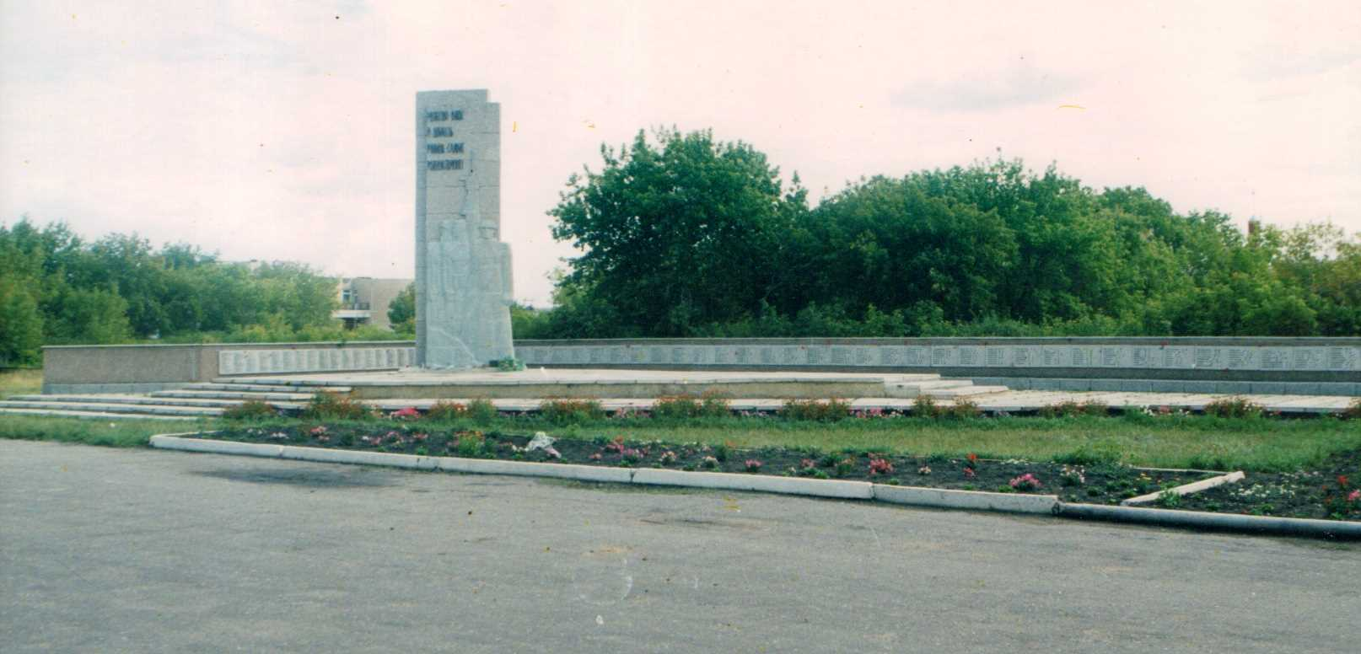
Памятник воинам – землякам, погибшим в годы ВОВ 1941-1945 гг. р.п. Полтавка. Общий вид(фото 2002 года)
Памятник погибшим землякам в Полтавке установлен 28 октября 1967 года к 50-летию Октябрьской революции. Митинг открыл председатель исполкома райсовета депутатов трудящихся В.А. Малышкин. Прозвучали выступления первого секретаря РК КПСС А.А. Богутова, председателя районного совета ветеранов, учителя И.Ф. Зинченко, участника войны В.Н. Целина. Заведующий отделом пропаганды РК КПСС Крявкин Н.И. зачитал письмо грядущим потомкам. Затем группа участников войны – И.Ф. Зинченко, В.Н. Целинаи другие, пионеры средней школы № 1 Нина Лихогруд и Николай Калиниченко вложили в капсулу письмо с газетой «Заря» от 1 июля 1967 г., посвященной героям войны и труда, и установили в нишу памятника с надписью: «Вскрыть в 2017 году». Памятник (скульптор Цымбал) представляет собой композицию: на вертикальной восьмиметровой стеле изображены три фигуры – символ трех поколений, защищавших Родину. На камне высечены слова: «Мужество ваше и доблесть Родина славит, Родина помнит. На плитах мемориала имена погибших земляков из сел: Полтавка, Ворошилово, Буденное, Шахово, Прогресс, Ново-Сергеевка, Краснопутиловка, Увальное, Черноморка, Малахово, Костюшино.

Slide 3
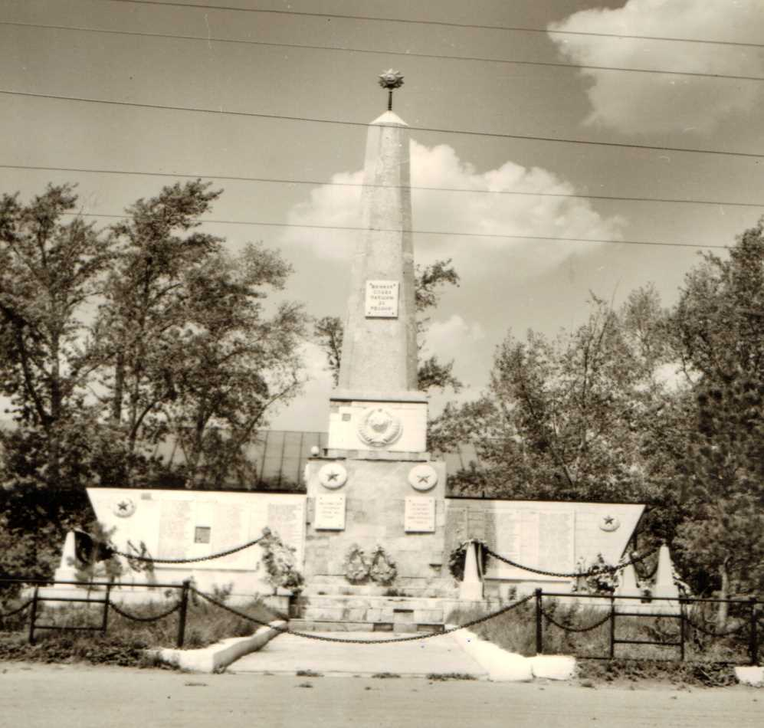
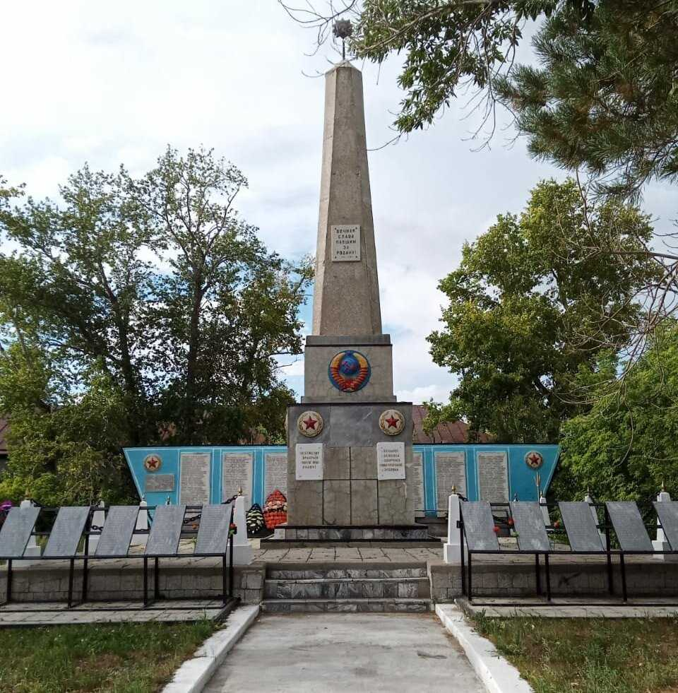
Памятник воинам – землякам в с. Вольное открыли 15 июня
1968 года. Митинг открыл председатель сельского совета А.В.
Ермоленко. Секретарь парткома совхоза Б.С. Мороз зачитал
обращение к потомкам 21 века. Участник войны Миньков И.С.,
пионеры Пристайло Лидия и Кулиш Геннадий вложили в
капсулу письмо-обращение и установили в нишу памятника.
Памятник спроектировал рабочий совхоза Петр Тимофеевич
Колодин. Памятник – 12-метровый обелиск, увенчанный
орденом Победы. На мраморном своде – герб СССР, на плите
слова: «Вечная слава павшим за Родину». На плите
шестиметровой стены золотом вписаны имена погибших на
войне земляков из сел: Вольное, Длинное, Бежевка, Добрянка,
Бородинка, Зубовка, Новотроицк, Мамоновка.
Памятник воинам –землякам, погибшим в годы ВОВ 1941-1945 гг.,
с. Вольное (фото 1983 года)
Фото из открытых интернет источников

Slide 4
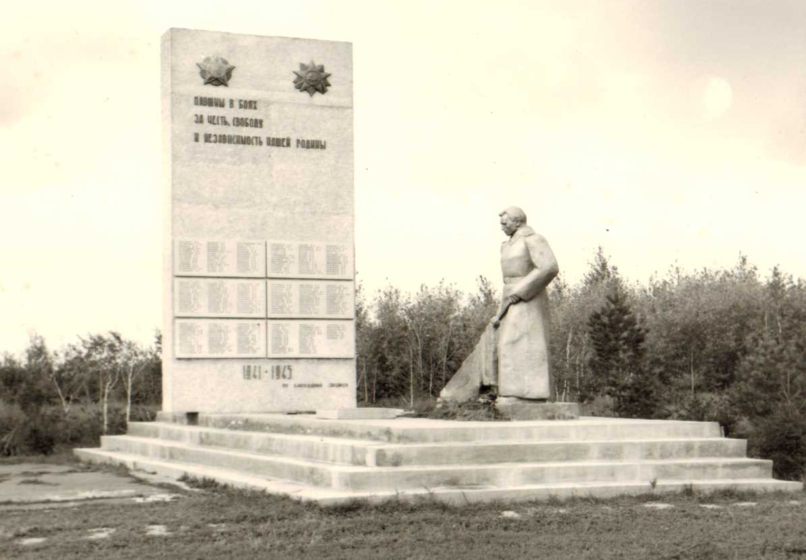
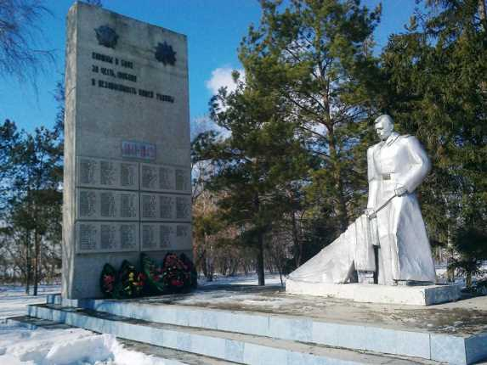
12 октября 1969 года в с. Соловьевка открыли
памятник землякам, погибшим за Родину в годы
войны. Директор совхоза, офицер запаса, участник Войны Иван Мефодиевич Жулей на фоне тихой музыки реквиема прочел все имена, запечатленные на памятнике. Соловьевцы также вложили в нишу памятника обращение к потомкам. На памятнике увековечены имена погибших из сел: Соловьевка, Ольвиополь, Мечебилово, Христиановка, Смелое, Лубянск, Гришино, Бурашевское.
Памятник воинам –землякам, погибшим в годы ВОВ 1941-1945 гг.,
с. Соловьевка (фото 1983 года)
Фото из открытых интернет источников

Slide 5
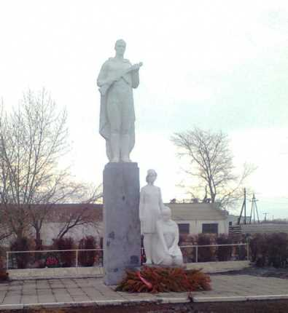
Памятник в Новоильиновке открыли 7 ноября 1977 года. Митинг открыл секретарь парткома совхоза «Большевик» Юрий Николаевич Бабенко. С речью выступили председатель исполкома сельского совета народных депутатов Евгений Васильевич Рипп, участники войны Иван Степанович Исаенко и Неделько Анисья. Митинг закончился возложением венков. Автор памятника – ленинградский скульптор Александра Ивановна Поповская. Памятник состоит из двух частей: на постаменте воин – освободитель, а у подножия – скорбящая мать и дочь. Изготовлен памятник из цветного цемента, песка, мраморной крошки на железной арматуре: высота памятника 6 метров, высота основания – 1 м. 10 см. на мраморных плитах 285 имен погибших солдат из сел: Терпенье, Светиловка, Шагаловка, Запоздалое, Мамоновка, Козельщино.
Памятник воинам –землякам, погибшим в годы ВОВ
1941-1945 гг., с. Новоильиновка
(фото из открытых интернет источников)

Slide 6
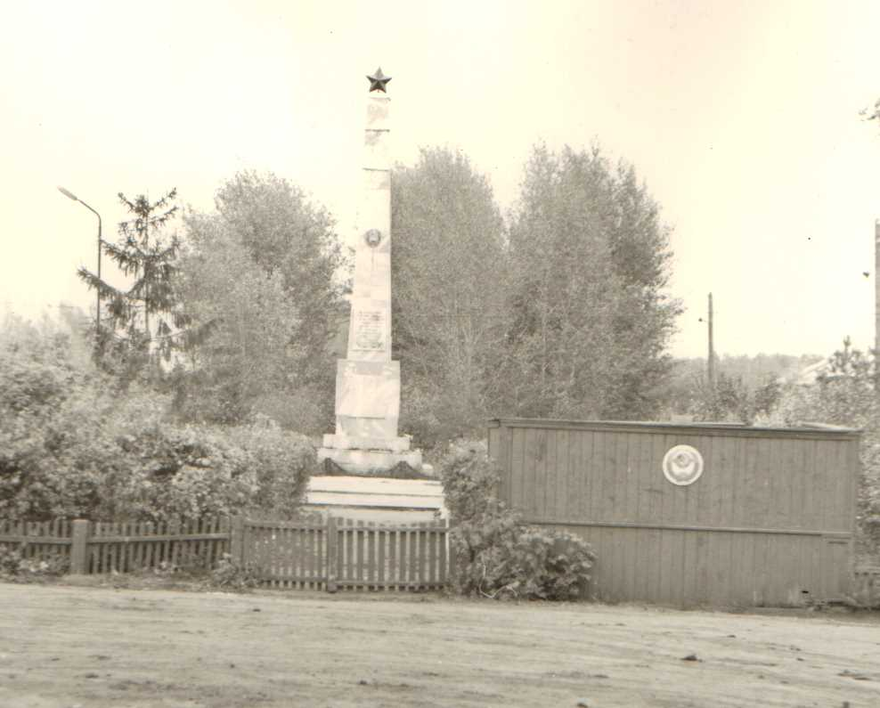
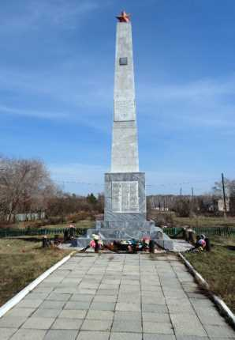
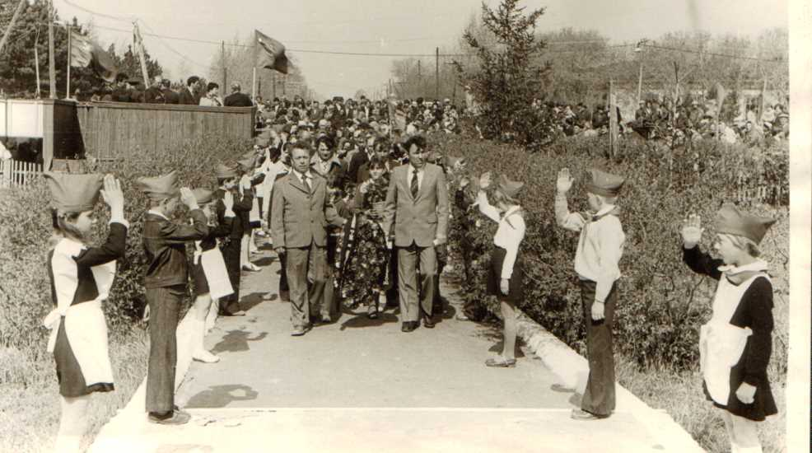
Памятник в с. Еремеевка открыли 9 октября 1966 года.
Лейтенант Курчатов сдал рапорт Герою Социалистического Труда, директору совхоза «Еремеевский», Павлу Федоровичу Гребенникову. Под звуки Гимна Советского Союза Павел Федорович открыл митинг. Памятник десятиметровой высоты увенчан золотой звездой и Гербом Советского Союза. Чуть ниже высечены на светло-сером мраморе золотом слова: «Вечная память героям, павшим в боях с немецко-фашистскими захватчиками за свободу и независимость Советского Союза 1941-1945 годов». На памятнике увековечены имена погибших солдат из Еремеевки, Филоново, Каменки, Гостиловки, Коконовки, Краснознаменки.
Памятник воинам –землякам, погибшим в годы ВОВ 1941-1945 гг., с. Еремеевка (фото 1983 года)
Возложение венков в день Победы к Памятнику воинам –землякам, погибшим в годы ВОВ 1941-1945 гг., с. Еремеевка
(фото 1981 года)
Фото из открытых интернет источников

Slide 7
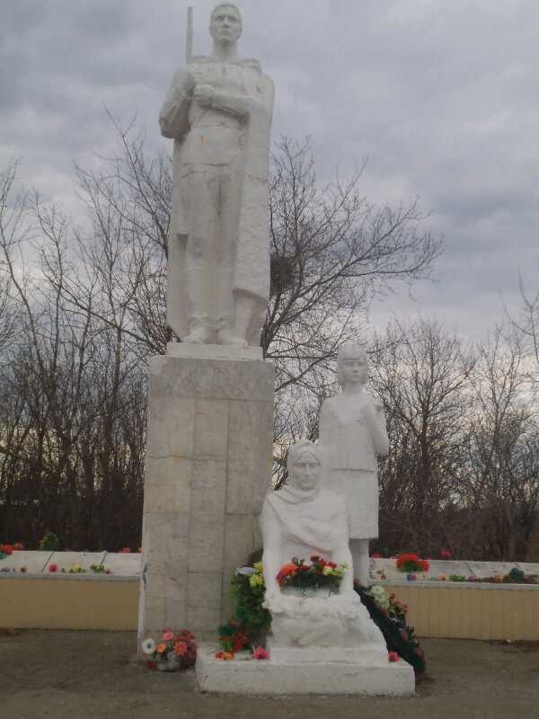
Памятник в с. Воронцовка открыли 9 мая 1975 года. Памятник (автор – ленинградский скульптор Поповская Александра Ивановна) – воин, скорбящая мать и ожидающая дочь – символизирует мир глубоких чувств, пронесенных в сердце каждым членом семьи в трудные годы войны. Памятник, словно хранитель, объединил на мраморных плитах имена призванных и погибших из сел: Воронцовка, Никоновка, Новотимофеевка, Святогорка, Щегловка.
Памятник воинам –землякам, погибшим в годы ВОВ
1941-1945 гг., с. Воронцовка
(фото из открытых интернет источников)

Slide 8
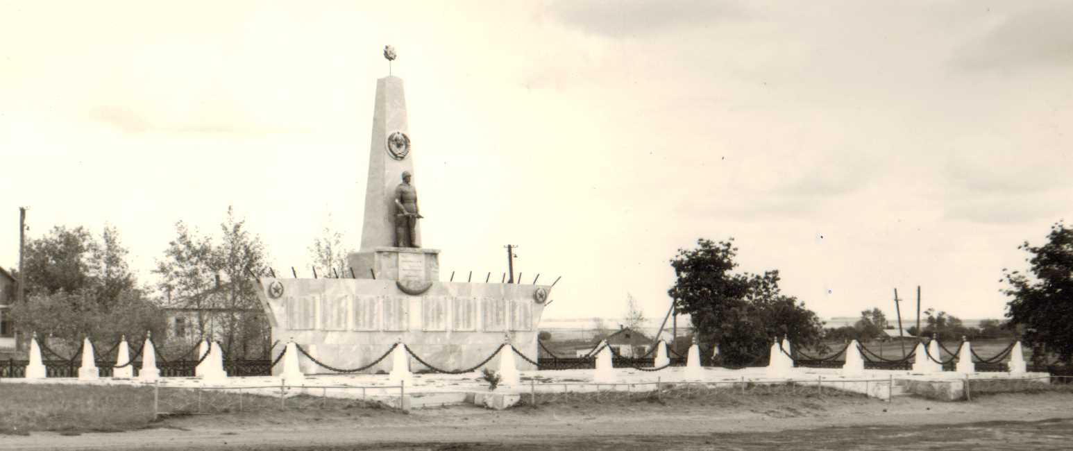
Памятник воинам –землякам, погибшим в годы ВОВ 1941-1945 гг., с. Красногорка (фото 1983 года)
Открытие памятника в с. Красногорка состоялось 13 октября 1968 года. Ранним утром у памятника встал почетный караул. Секретарь парткома совхоза «Красногорский» К.Ф. Зимарев открыл митинг, его выступление продолжил директор хозяйства, участник войны Волков Михаил Терентьевич, выступила учительница – участница войны Бондарь Александра Григорьевна. Директор школы Николай Корнеевич Галушко обратился к потомкам 21 века: храните Родину и свободу, будьте мужественны и достойны героев войны. Текст «Обращения» вложили в капсулу. В нишу памятника его вложила участница войны И.А. Акимчук. Памятник увековечил погибших из сел: Акимовка, аул Сага, Белотурковка, Грозное, Корякино, Киндигиль, Красногорка, Никитовка, Новознаменка, Платово, Приморка, Томинск, Удобное, Хмаровка, Шаровка.

Slide 9
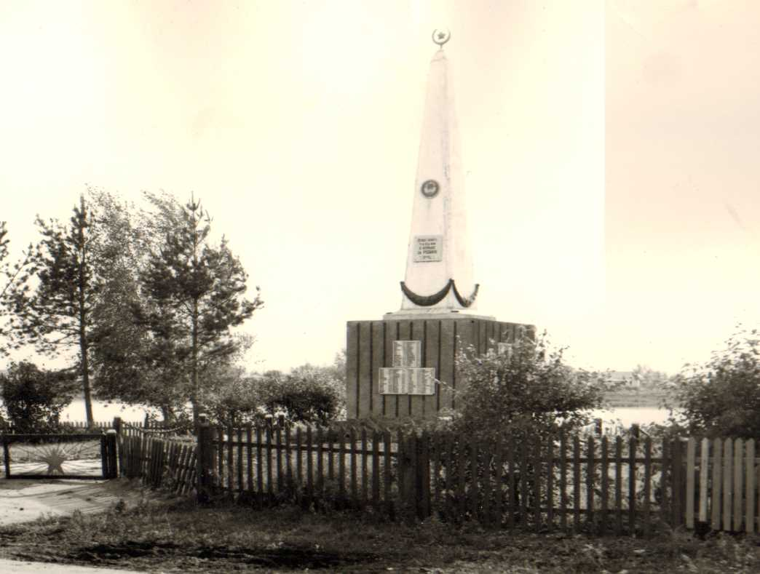
Памятник погибшим землякам открыли в Ольгино 9 мая 1967 года. На митинге выступил секретарь парткома совхоза «Ольгинский» Андрей Михайлович Бондарь, наша землячка, Герой Советского Союза, отважная летчица Мария Ивановна Долина и первый секретарь райкома КПСС Алексей Иванович Катугин. Почетный пионерский галстук повязали школьники Ольгино генералу – земляку Янковскому Василию Кирилловичу, кавалеру ордена Александра Невского и многих боевых наград. Памятник представляет собой десятиметровый обелиск с пятиконечной звездой на вершине, над Гербом Советского Союза высечено: «Вечная память павшим в борьбе за Родину (1941-1945 гг.)». Памятник увековечил имена погибших жителей сел: Ольгино, Андрюшевка, Барвеновка, Георгиевка, Крым, Никополь, Люблино, Ларионовка.
Памятник воинам –землякам, погибшим в годы ВОВ 1941-1945 гг., с. Ольгино (фото 1983 года)

Slide 10
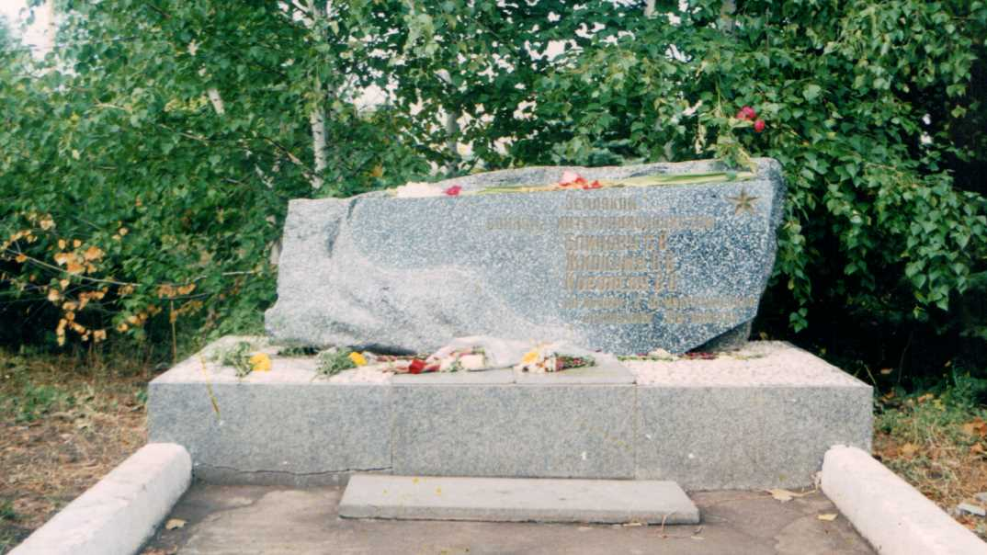
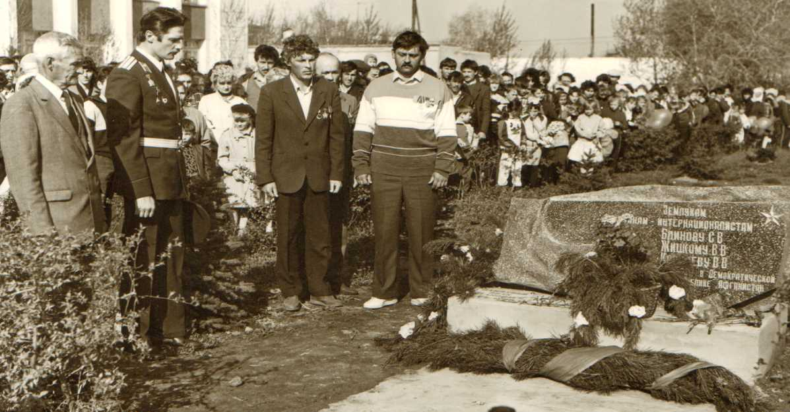
9 мая 1990 года на центральной площади райцентра начали собираться местные жители. Торжественный митинг, посвященный 45-летию победоносного завершения Великой Отечественной войны, открыл председатель районного Совета народных депутатов, первый секретарь райкома КПСС А.К. Желтоногов: «Сегодня, чествуя ветеранов и чтя память о погибших на фронтах ВОВ, сказал он, мы отдаем должное и воинам – интернационалистам, прошедшим суровую школу мужества в Афганистане. Прошли эту школу и 19 полтавчан. Трое из них погибли: Сергей Блинов, Валерий Жицкий и Виктор Королев». По инициативе клуба воинов-афганцев и молодежи района в райцентре открывается мемориальный камень. Честь открыть его предоставляется бывшим воинам-интернационалистам А. Жогликову и В. Телегину .
Обелиск землякам воинам – интернационалистам Блинову С.В., Жицкому В.В., Королеву В.В., погибшим в демократической республике Афганистан, р.п. Полтавка (фото 2002 года)
Открытие обелиска в р.п. Полтавка землякам воинам – интернационалистам, погибшим в демократической республике Афганистан (фото 1990 года)

Slide 11
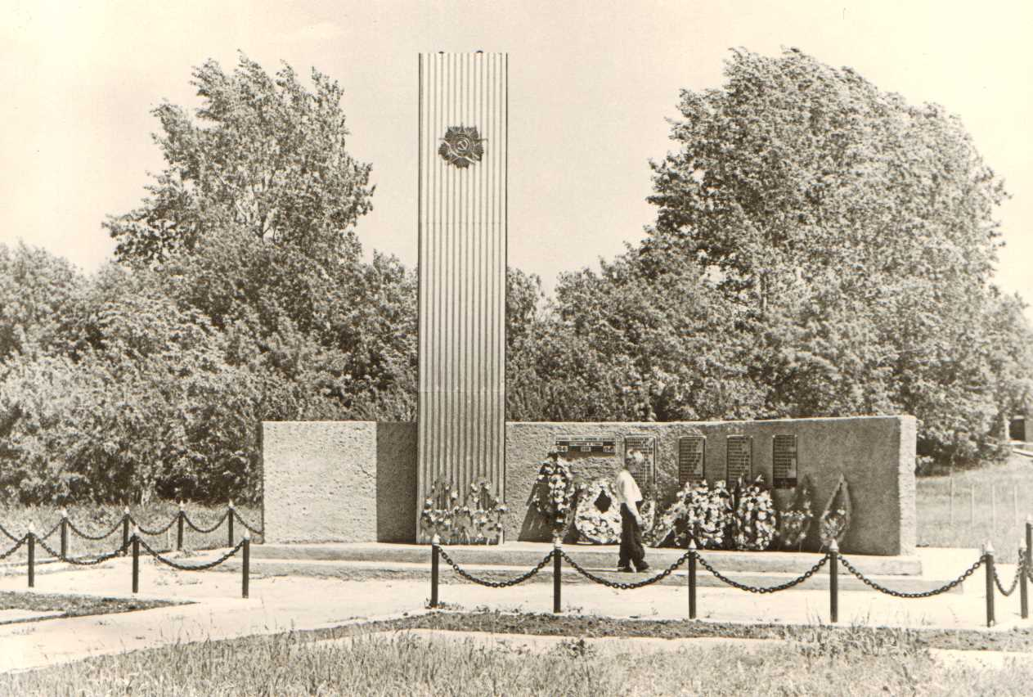
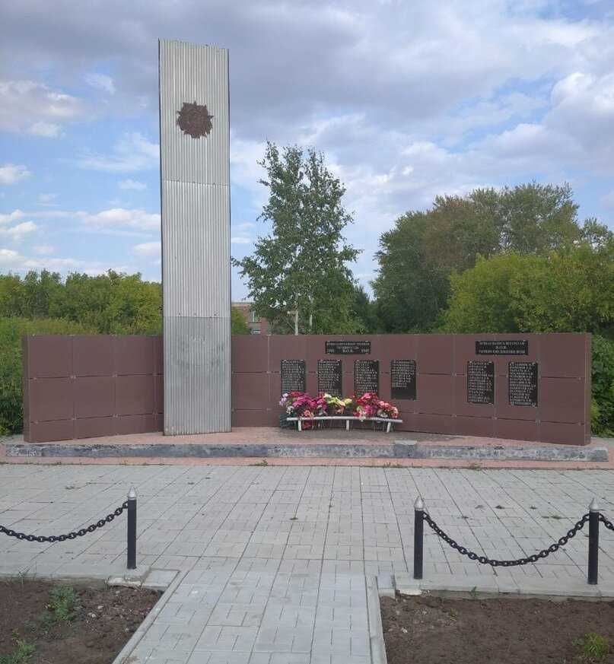
Памятник воинам –землякам, погибшим в годы ВОВ 1941-1945 гг., д. Краснопутиловка (фото 1990 года)
Фото из открытых интернет источников
9 мая 1990 года в Краснопутиловском отделении совхоза «Полтавский» состоялось открытие памятника погибшим землякам. Памятник представляет собой стелу с овальной стеной, на которой имена всех краснопутиловцев, погибшмх на войне. На митинге выступили управляющий отделением И.Н. Удалов, председатель исполкома сельского Совета Н.А. Порублев, военком С.Е. Шмаков, ветеран войны И.А. Кудля, ветеран труда Е.И. Зубарева, ветеран войны и труда Н. Хорошун. Памятник построен на средства жителей села и совхоза, своими силами, по своим эскизам.

Slide 12
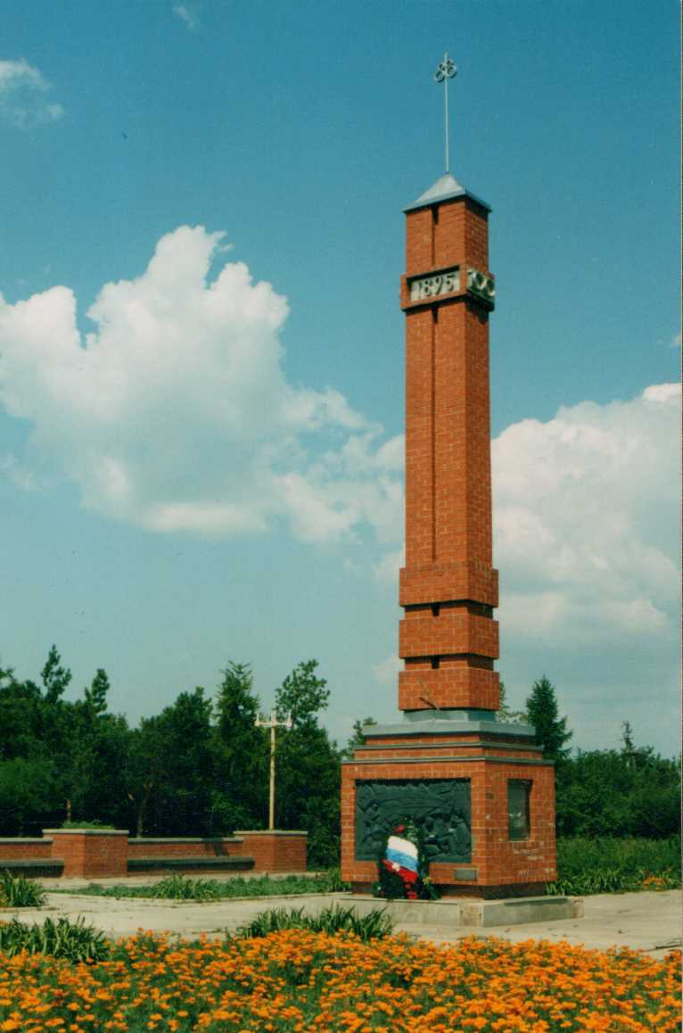
5 июля 1995 года Полтавка отмечала 100-летие. Этот день был насыщен мероприятиями. Театрализованное представление в честь 100-летия Полтавки началось торжественной музыкой духового оркестра музучилища Омска. Украсил программу и танцевальный коллектив из Шербакуля, а также коллективы художественной самодеятельности Полтавского района. В поздравительной речи глава администрации района В.И. Сырейщиков назвал династии полтавчан, чьи предки были первопоселенцами и основателями – Зинченко, Сюмак, Сиволап, а также имена тех жителей, чьим трудом славится район. Собравшиеся приветствовали старожилов села – Г.П. Танского и А.С. Шабурникова. От имени областной администрации и Законодательного Собрания области выступил заместитель главы областной администрации М.А. Руденок. Он вручил приветственный адрес руководителю района. Затем началась церемония представления тех, кому присвоен статус «Почетный гражданин р.п. Полтавка». Почетными грамотами администрации области и района награждены жители поселка – представители различных профессий, чей вклад в развитие поселка не мог остаться незамеченным. К 100-летию Полтавки открыт памятный знак в честь основателей поселка. На открытии памятного знака В.И. Сырейщиков высказал слова благодарности в адрес архитектора Ю.А. Захарова, автора проекта. Открывая знак, полтавчане и гости почтили память тех, кто первым ступил на эту землю, кто трудился во благо ее, кто защищал с оружием в руках, минутой молчания.
Памятный знак основателям Полтавки, р.п. Полтавка
(фото 2004 года)

Slide 13
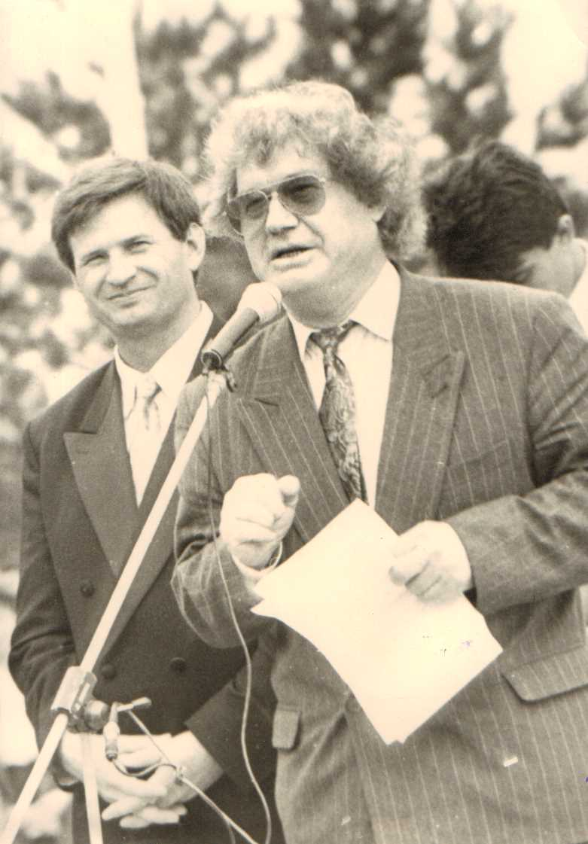
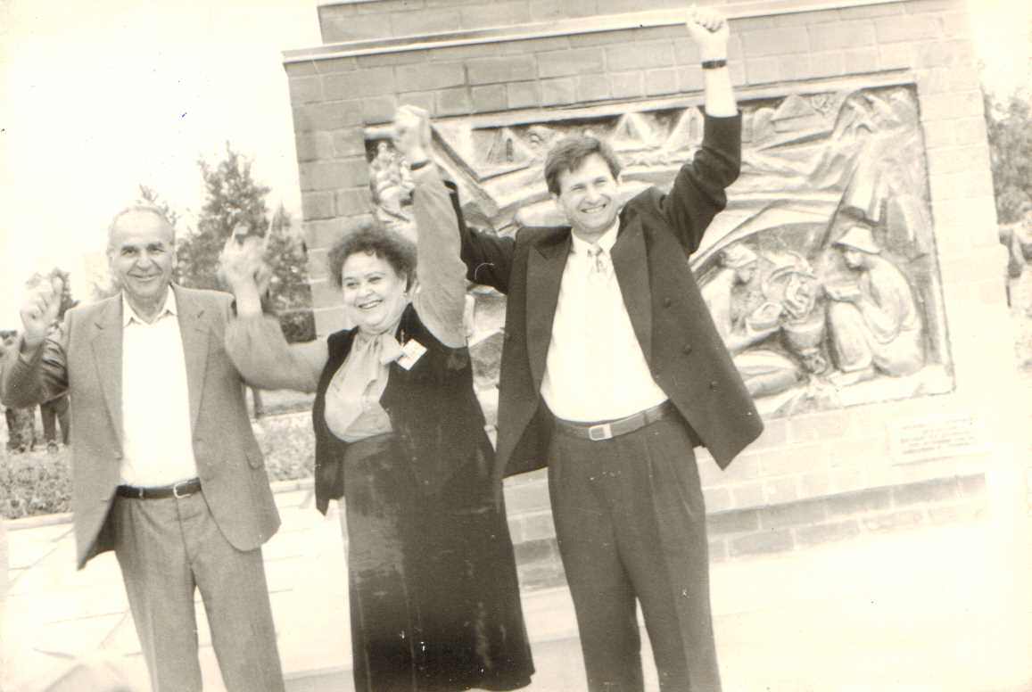
100-летие Полтавки. Открытие памятного знака в честь первых переселенцев. Слева направо: Николай Андреевич Порублев, бывший председатель Полтавского сельского Совета, Мария Ивановна Долина, Почетный гражданин Полтавки, Валерий Иванович Сырейщиков, глава районной администрации.
р.п. Полтавка (фото 05.07.1995 года)
100-летие Полтавки. С приветственным словом выступает Юрий Алексеевич Захаров, архитектор, автор памятного знака в честь первых переселенцев, р.п. Полтавка (фото 05.07.1995 года)

Slide 14
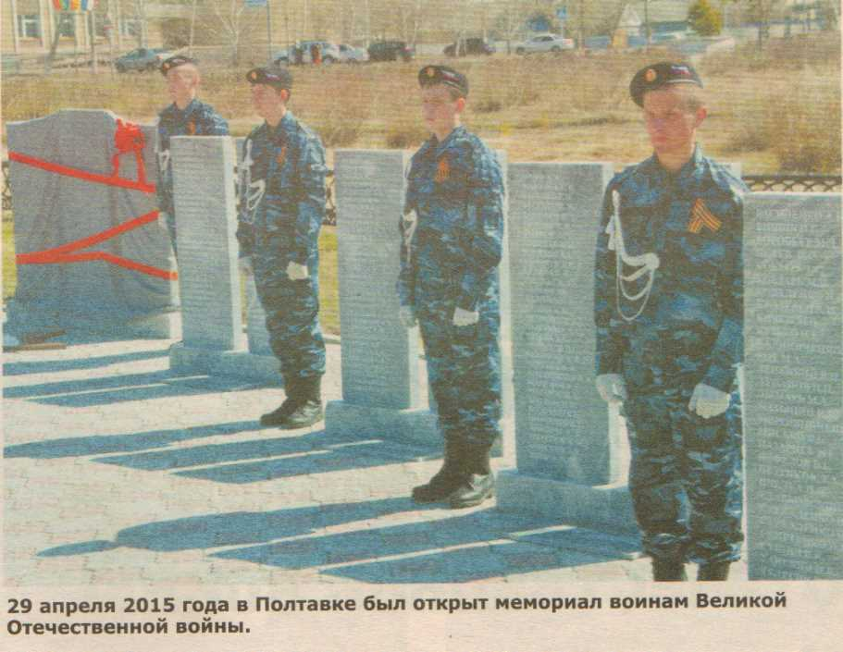
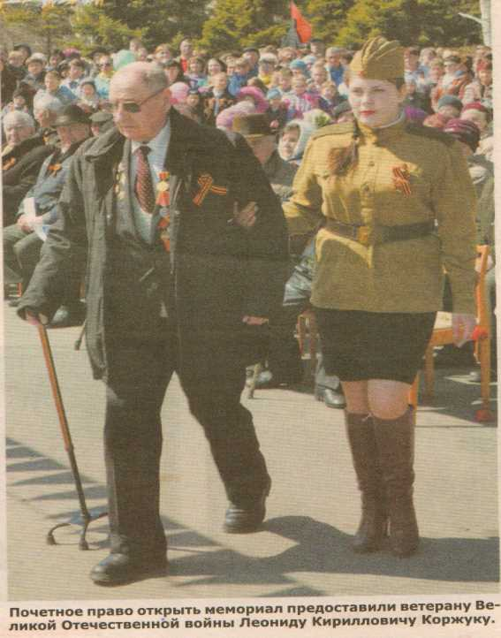
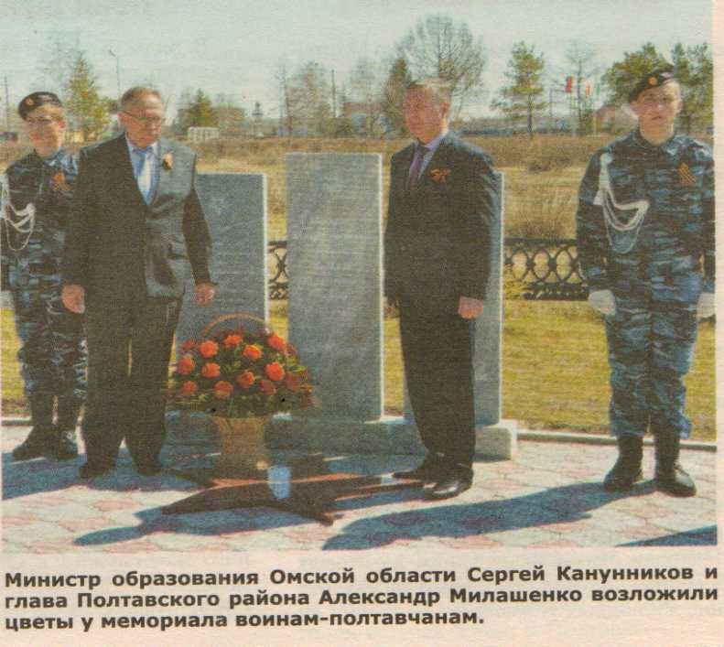
В Полтавке открыт мемориал воинам, вернувшимся с фронтов Великой Отечественной войны. На тринадцати гранитных плитах 405 имен полтавчан, защищавших нашу Родину от фашистов и возвратившихся домой с полей сражений.

Slide 15
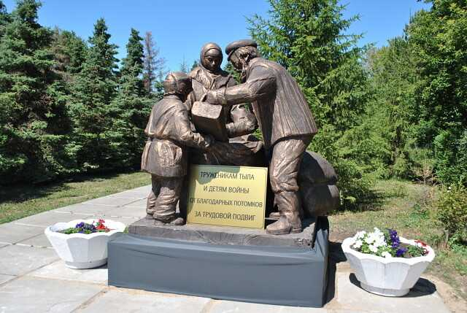
Памятник труженикам тыла и детям войны, р.п. Полтавка
(фото 2020 года)
В почетном карауле у памятника «Труженикам тыла и детям войны» юнармейцы
24 июня 2020 года в нашем районе произошло событие, очень важное для всех ныне живущих и будущих поколений. Открыт памятник труженикам тыла и детям войны. День открытия памятника был выбран не случайно – 24 июня 75 лет назад в Москве состоялся парад победителей над фашизмом в годы ВОВ. На торжественной церемонии открытия первое слово – инициаторам создания памятника, это администрация района и администрация городского поселения. К собравшимся обратился глава района Александр Милашенко, он подчеркнул, что открытие памятника – это и дань уважения военному поколению, и вклад в сохранение мира. На церемонии выступили заместитель министра культуры Омской области Иван Шейн, глава городского поселения Марина Руденко, ветеран ВОВ Леонид Коржук и другие. Епископ Исилькульский и Русско-Полянский Феодосий освятил памятник. Была проведена закладка капсулы с посланием потомкам 2045 года.

Slide 16
Список источников: Сектор архива администрации Полтавского МР:
ф.28 Фотодокументы по истории района,
ф.24 Районная газета "Заря",
Книга «Гордимся своими земляками», Москва, 2006 год
Открытые интернет источники

